Slide 1
Online kupovina od poljoprivrednika - Prodaja poljoprivrednih proizvoda direktno od proizvođača, profil proizvođača, kategorije proizvoda, filtriranje, plaćanje, dostava.
Novak Stevanović 85-2022

Slide 2
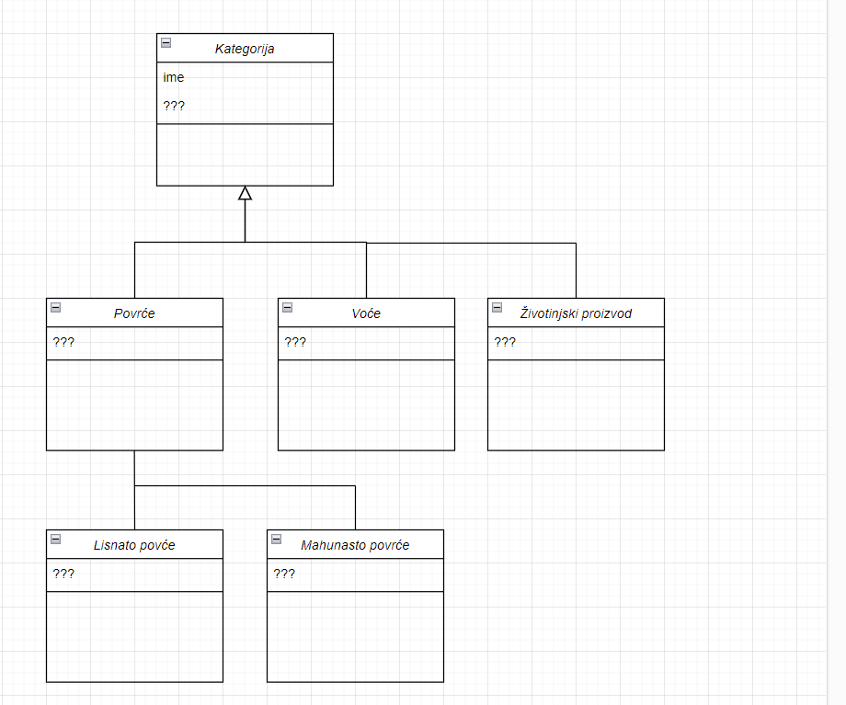
Objašnjenje projekta
Svaka kategorija je suštinski ista.
I dalje je potrebno napraviti hijerarhiju kategorija.

Slide 3
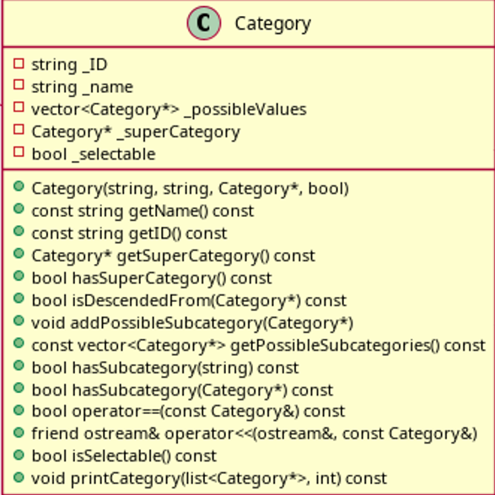
Klasa kategorija
Značajni atributi: ID, ime kategorije, pokazivač na super-kategoriju, vektor pokazivača na podkategorije.
Metoda: isDescendedFrom(Category*).
Ovom implementacijom kategorije je esencijalno omogućeno stablo kategorija.

Slide 4
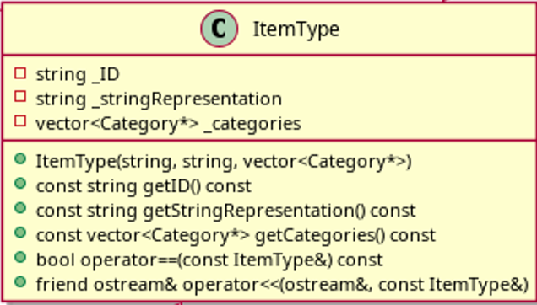
Klasa itemtype
Svi tipovi proizvoda su esencijalno isti – jedna klasa.
Bolje je tipove proizvoda učitavati iz fajla.
Atributi: ID, ime tipa proizvoda, vektor kategorija.
Primer tipa proizvoda: ID: potatoes, IME:
Potatoes, KATEGORIJE: Vegetable, Raw...
Korisnik može na tržište dodavati samo proizvode postojećeg tipa.

Slide 5
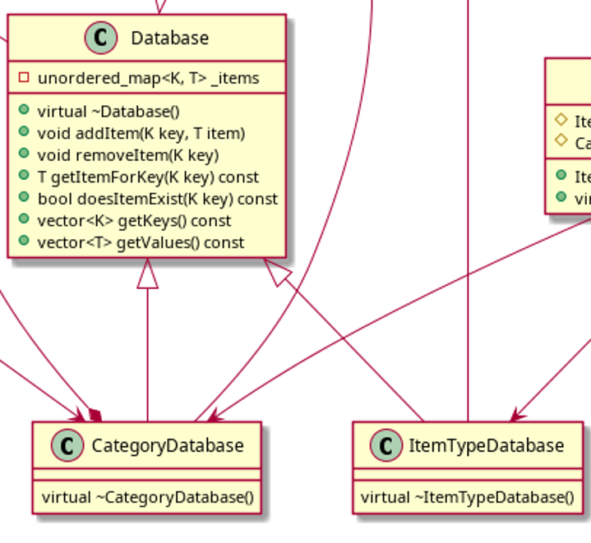
Baze podataka
STL unordered map omogućava brzu pretragu podataka.
Pokušaj dodavanja već postojećeg item-a u bazi podataka izaziva ItemAlreadyExistsException, a pokušaj brisanja ItemDoesntExistException.
CategoryDatabase nasleđuje Database i parametrizovana je <string, Category*>.
ItemTypeDatabase nasleđuje Database i parametrizovana je <string, ItemType*>.

Slide 6
Baze podataka i učitavanje
Postojanje Loader klase - Generička apstraktna klasa koja obavezuje podklase samo da implementiraju metodu fillDatabase(). Ona vraća odgovarajuću bazu podataka.
Iz nje se nasleđuju apstraktne Loader klase za učitavanje tipova proizvoda i kategorija.
Na dnu lanca imamo konkretizacije za učitavanje tipova proizvoda i kategorija iz odgovarajućih .csv fajlova.

Slide 7
Baze podataka i učitavanje
Isečci iz categories.csv i item_types.csv fajlova, respektivno.
Učitavanje kategorija(ID, ID_super_kategorije, SELECTABLE, ime_kategorije).
Učitavanje tipova proizvoda(ID, ime_tipa_proizvoda, kategorija1, kategorija2...).

Slide 8
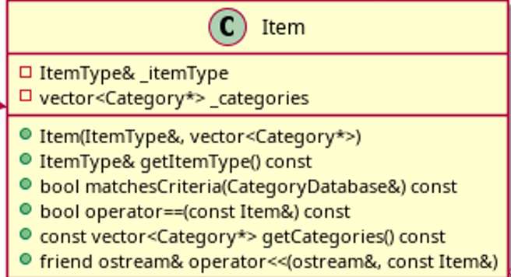
Potreba za item klasom
Svaki proizvod ima predoređene kategorije koje su vezane za njega – npr. za paradajz su vezane: vegetables, raw...
Međutim, problem nastaje jer je paradajz moguće napraviti i na organski i neorgranski način. Ovo znači da postoji kategorizacija vezana i za same proizvode, ne samo tipove proizvoda.

Slide 9
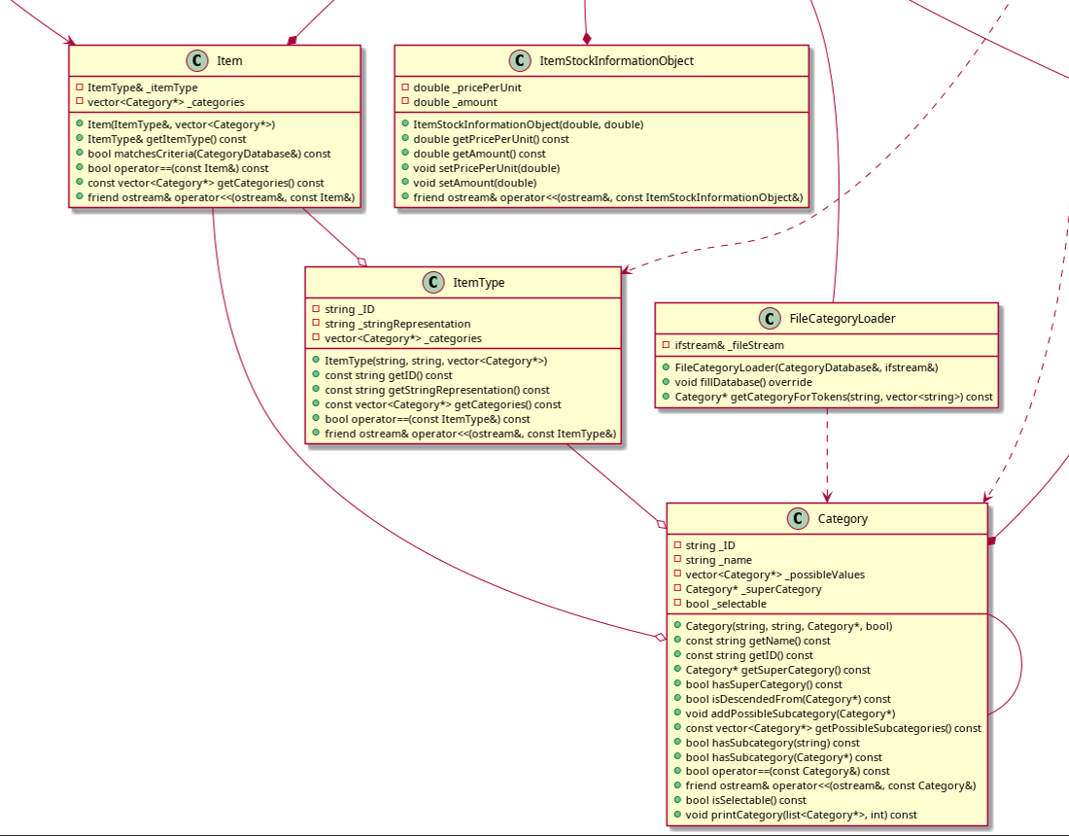
Dijagram povezanosti

Slide 10
Categorydatabase apstraktna klasa
Definisanje osnovnih kategorija:
const static Category* ROOT_CATEGORY;
const static Category* ITEM_TYPE_ROOT_CATEGORY;
const static Category* ITEM_ROOT_CATEGORY;

Slide 11
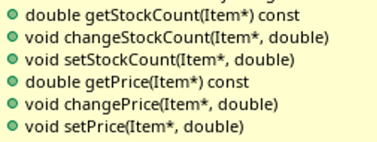

Inventory klasa
Database<Item*, ItemStockInformationObject*> _inventoryItems;
ItemStockInformationObject samo sadrži informacije o objektu na tržištu – cena i količina.
Inventory klasa enkapsulira ovaj objekat i pruža metode za promenu cene, količine.

Slide 12
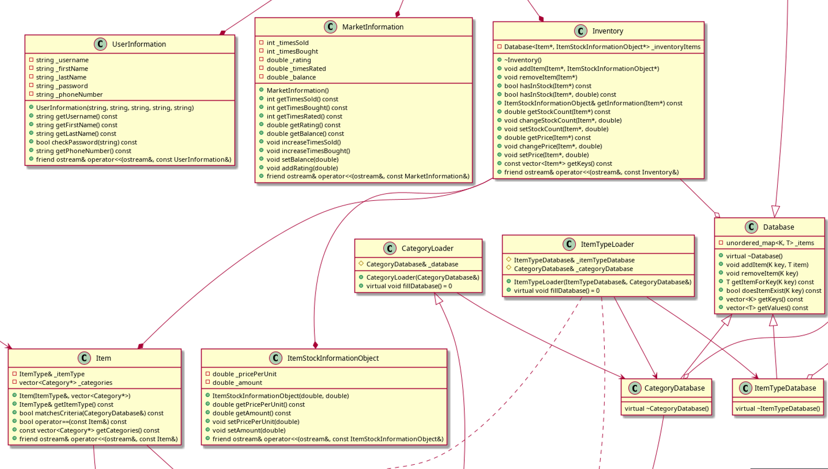

Slide 13
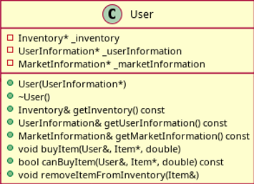
Klasa User
Svaki korisnik ima svoj inventar.
Sadrži ugneždene klase UserInformation i MarketInformation.
Metode za kupovinu proizvoda od drugih korisnika i brisanje iz svog inventara.

Slide 14
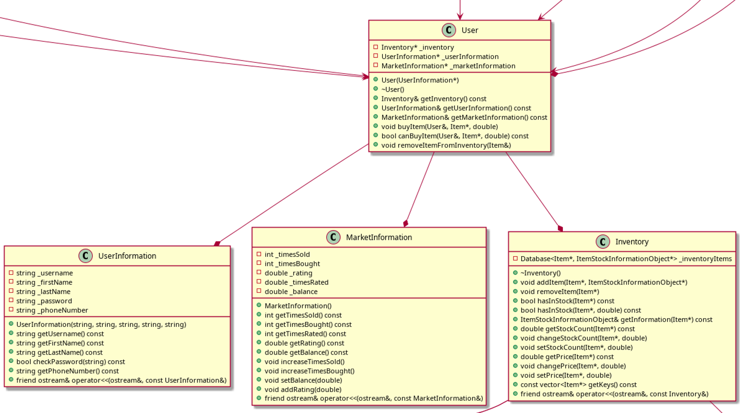
Dijagaram povezanosti

Slide 15
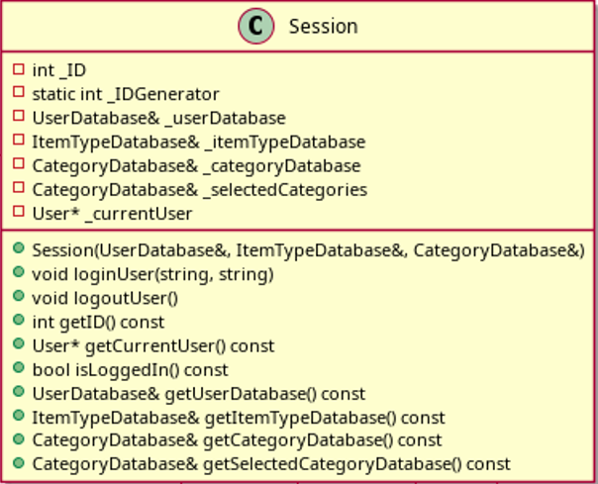
Klasa session
Sesija se započinje pokretanjem programa.
Njoj se pružaju reference da CategoryDatabase, UserDatabase.
Sadrži pokazivač na ulogovanog korisnika.
Sadrži trenutne filtere – selectedCategories.

Slide 16
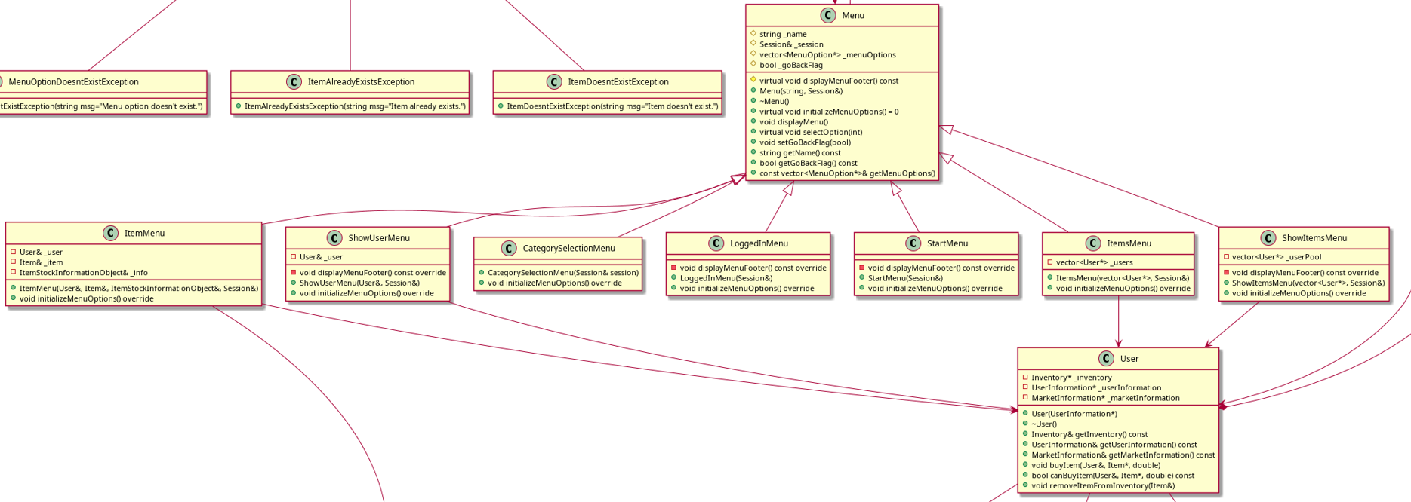
Korisnički interfejs – sistem menija

Slide 17
Hvala na pažnji

